Slide 1


Se
Filoso
fando
Consulenza filosofica per tutt

Slide 2
La consulenza filosofica
La consulenza filosofica è una disciplina piuttosto recente: fondata negli anni ’80 da Gerd B. Achenbach si è sviluppata nel corso degli anni in tutto il mondo, con metodi e oggetti d’azione estremamente variegati ed eterogenei.
Trova le sue origini nella pratica socratica, quando il famoso filosofo interrogava gli avventori per piazze e strade domandando loro cosa intendessero per giustizia, virtù, conoscenza, senza imporre un proprio pensiero.
Oggi la pratica consiste in un dialogo, individuale o di gruppo, durante il quale, dati certi stimoli, si parla liberamente partendo da questioni di vita quotidiana e andando a esplorare quella ricchezza creata dal confronto tra le uniche e irripetibili visioni del mondo di ogni persona.

Slide 3
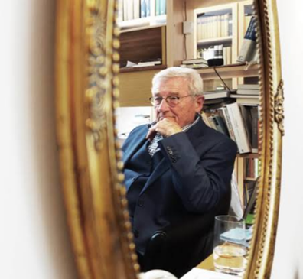
Come si fa
La pratica filosofica consiste in un dialogo tra persone guidato dalla figura del/la consulente che dovrà curarsi di creare un ambiente favorevole alla discussione, impostando il rispetto delle opinioni altrui e una fondamentale assenza di giudizio.
Il/la consulente Dovrà inoltre guidare la discussione verso le tematiche più dense di stimoli senza tuttavia dirigersi verso un obiettivo preciso, lasciando che la discussione fluisca liberamente nelle forme che più naturalmente si produrranno.
Gerd B. Achenbach

Slide 4
Per tutt
Molte persone sperimento disagio nel vivere nel mondo e le cause possono essere diverse: un lavoro che non soddisfa, una relazione che non realizza, una sensazione di insofferenza e frustrazione, un senso di solitudine, un vuoto che non si colma.
A ogni persona capita nella vita di farsi domande filosofiche: sono davvero realizzato? Sono quello che mi sarebbe piaciuto essere? Sono soddisfatto della mia vita? Riesco a capirmi fino in fondo?
Essendo domande tutt’altro che banali, un supporto da un esperto può essere utile e proficuo: per questo la consulenza filosofica può servire a comprendersi meglio, nel nostro agire nel mondo e l’agire del mondo nei nostri confronti, verso una più ampia libertà di movimento.

Slide 5

Filosofia psicologia
Spesso, ma erroneamente, associata all’ambito psi, la consulenza filosofica ne condivide alcune somiglianze, ma ne differisce in alcune fondamentali caratteristiche.
La principale è l’obiettivo: se la psicoterapia intende curare, e si fonda dunque come terapia atta a risolvere, la consulenza filosofica vuole prendersi cura, stimolando la persona a comprendersi nella propria visione del mondo e immagine di sé, fornendo gli strumenti per modificare quello che non ci piace e accettare il resto.

Slide 6
Il progetto
laboratori
I laboratori si svolgono in gruppi (min 3 max 10 persone) partendo da stimoli vari, la scena di un film, un brano di libro, una domanda: da qui si crea una discussione e un confronto su questioni di vita quotidiana, con l’obiettivo di stimolare la riflessione e approfondire la conoscenza di sé e degli altri.
Un esempio: partendo dalla domanda “che cos’è la verità” si invitano i/le partecipanti a esprimere il proprio pensiero sulla questione. Si vanno quindi ad analizzare le risposte fornite (p.es chiedendo ulteriori chiarimenti su cosa sia la verità, cosa sia la falsità ecc.), con l’obiettivo di instaurare un confronto tra le diverse risposte e i diversi approcci alla questione.
NB: concordemente con l’utenza del circolo, alcuni laboratori potranno toccare tematiche sociali, trattando ad esempio stereotipi di genere, pregiudizi, credenze, andando a riconoscerli e affrontarli nell’ottica di una loro messa in discussione.

Slide 7
Alcune annotazioni di metodo
Nessuna risposta è sbagliata! Si invitano dunque i/le partecipanti a non giudicare e specularmente a sentirsi liberi di rispondere nei modi e nei tempi che preferiscono.
Cambiare fa parte del gioco! Cambiare e rifinire la propria opinione fa parte dell’esercizio: i/le partecipanti devono poterlo fare in base ai nuovi stimoli che ricevono durante il laboratorio.
Scopri te stesso! L’obiettivo è di rendere i/le partecipanti più consapevoli di sé attraverso il dialogo con altre persone, analizzando le proprie contraddizioni, i propri schemi di pensiero, i punti deboli e di forza, indirizzandosi non tanto a un cambiamento ma a una presa di coscienza dell’unicità di ognuno/a.

Slide 8
Il progetto
Incontri individuali
Si tratta di uno sportello messo a disposizione in orari e date prestabiliti e a cadenza regolare in cui consulente e socio/a dialogano per scandagliare quelle contraddizioni, schemi di pensiero e modalità di affrontare il mondo che caratterizzano la persona in questione.
Un esempio: alla richiesta di raccontare un evento significativo, si procede con l’analisi non tanto dell’evento in sé, ma delle emozioni e dei pensieri che tale evento ha suscitato, e approfondendoli in un dialogo creativo.
NB: sia i laboratori che gli incontri individuali possono riguardare sia soci/e che la dirigenza del circolo, con l’obiettivo di favorire una maggiore comprensione dei meccanismi di pensiero sia del gruppo che del soggetto.

Slide 9
Il progetto
Info varie
Periodo e durata
Il progetto può iniziare quest’autunno in date da concordare. I laboratori dureranno intorno alle due ore, in base all’ampiezza del gruppo e al tipo di laboratorio; gli incontri individuali dureranno al massimo un’ora.
Spazi e materiali
È necessario uno spazio in cui soci/e possano sentirsi liberi di parlare e di seguire i propri pensieri, un luogo tranquillo e indisturbato per una serena discussione.
Alcuni materiali possono risultare utili anche se non necessari: per i laboratori in particolare possono essere d’aiuto una lavagna, fogli e pennarelli, uno speaker.
Contributo
Il contributo richiesto è di 20 euro all’ora per gli incontri individuali e 35 euro per i laboratori.

Slide 10

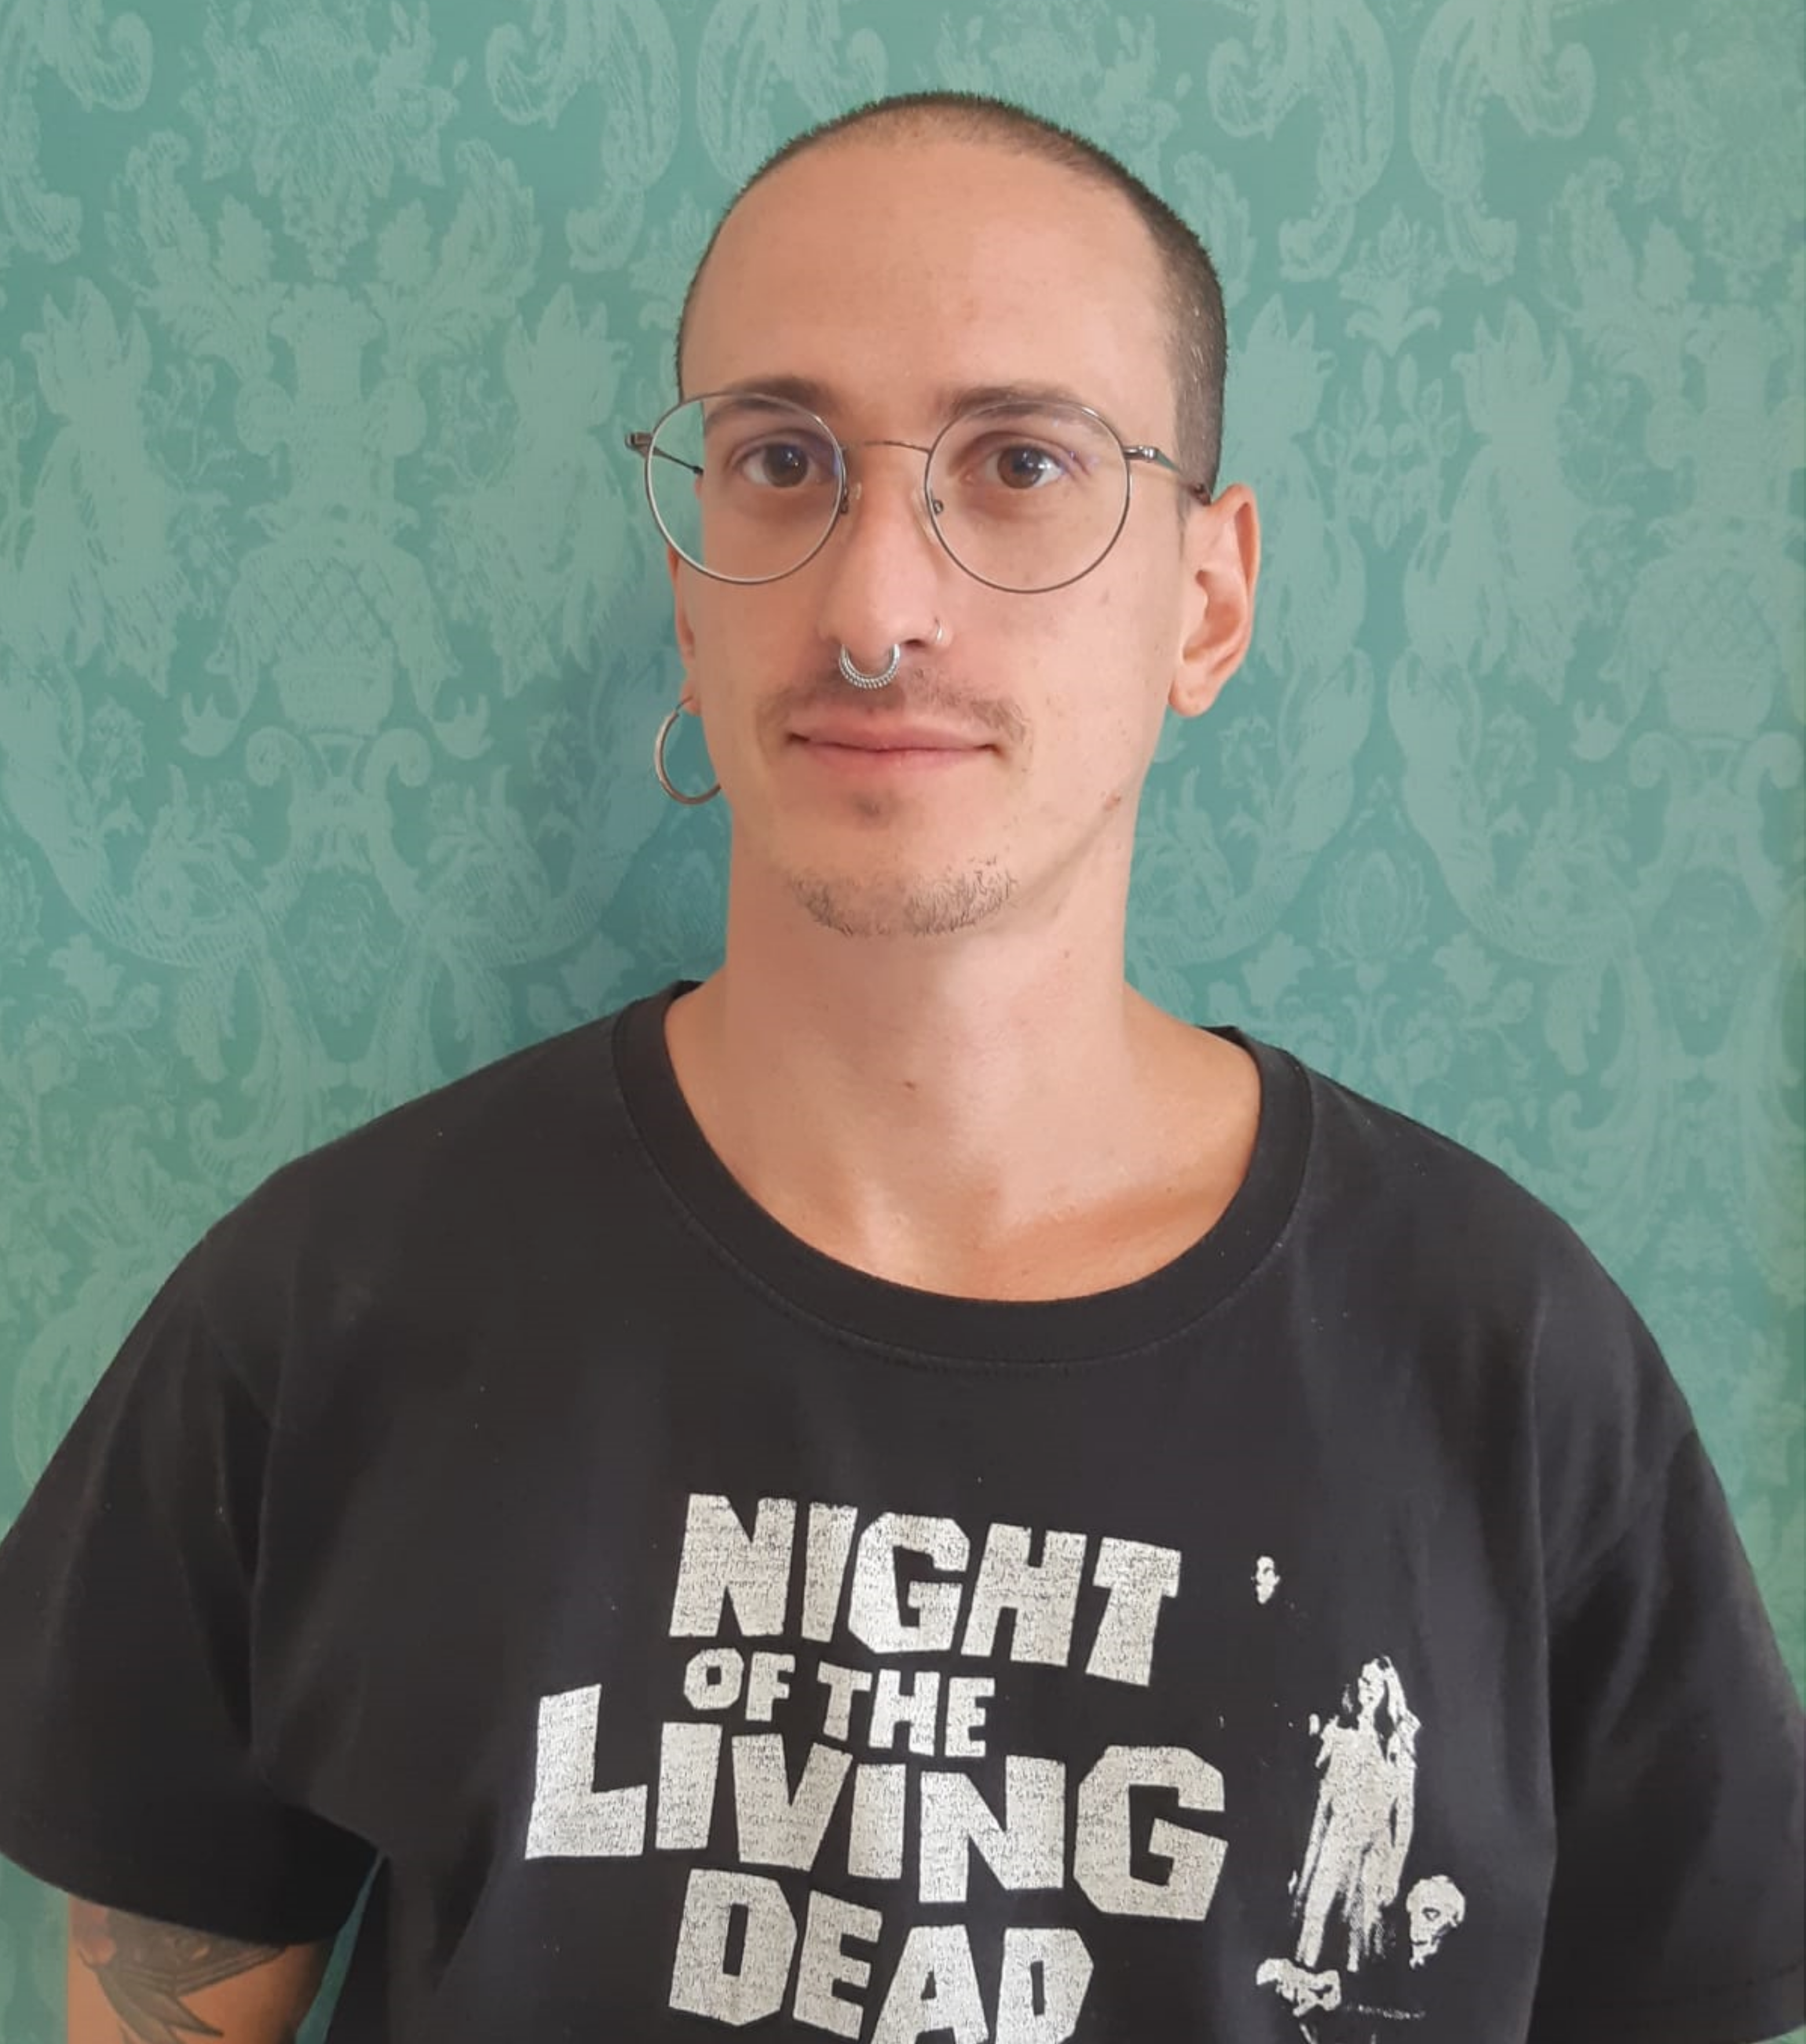

Il progetto
Il consulente
Roberto Castignola si è laureato in Scienze Filosofiche all’ALMA Mater di Bologna.
Si occupa di comunicazione per ARCI Comitato Provinciale Brescia. Fa parte del Consiglio regionale ARCI Lombardia e del consiglio nazionale di ARCI Aps con delega alla commissione Politiche di Genere.
Sta terminando il Master COFIL a Ca’ Foscari Venezia.
Roberto
Contatti
arcibsiniziative@gmail.com
Roberto_338 7843359

